Slide 1



TRƯỜNG TIỂU HỌC HƯNG ĐẠO
CHÀO MỪNG QUÝ THẦY CÔ
VỀ DỰ GIỜ THĂM LỚP
GIÁO VIÊN: PHẠM THỊ NGỌC ÁNH
NĂM SINH: 2003
MÔN: CÔNG NGHỆ

Slide 2




Slide 3








1
3
4
2

Slide 4
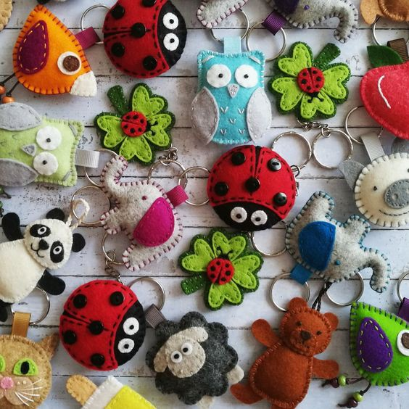
1. Sản phẩm thủ công này được làm từ vật liệu và dụng cụ làm thủ công nào?
Vật liệu: Vải nỉ, chỉ màu Dụng cụ: Kéo, bút chì)
Notes:
Hương Thảo – Zalo 0972115126

Slide 5
1
2

Slide 6


2. Đâu là dụng cụ và vật liệu làm thủ công?
A
B
Giấy màu
Bút chì
C
Cuốc

Slide 7
2

Slide 8

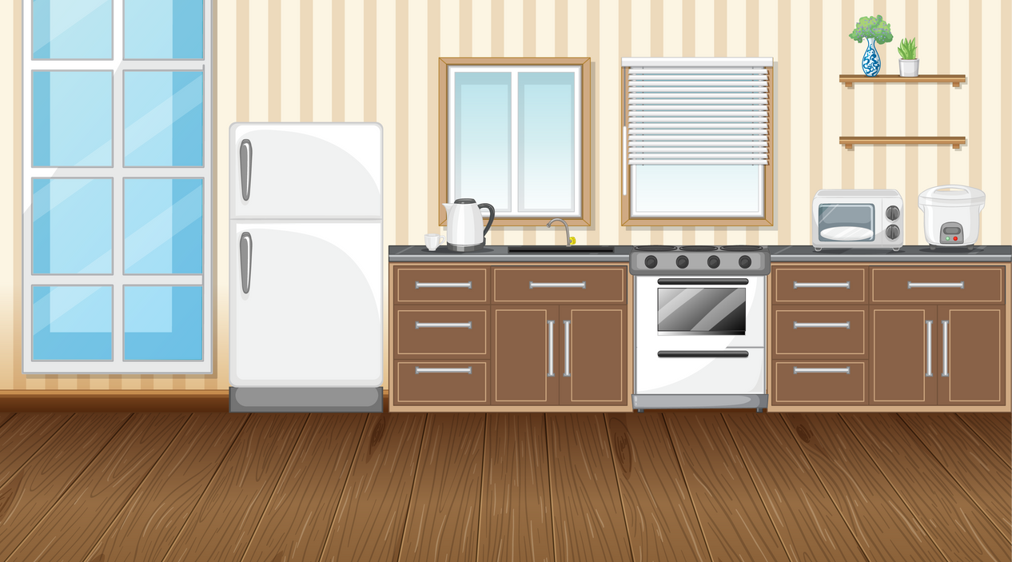







Slide 9



- Kể được tên một số vật liệu, dụng cụ đơn giản để làm thủ công
- Sử dụng các dụng cụ làm thủ công đúng cách và an toàn.
Design: Hương Thảo – Zalo 0972115126

Slide 10


Slide 11
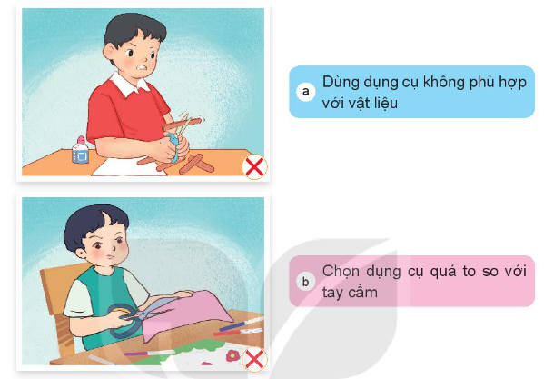
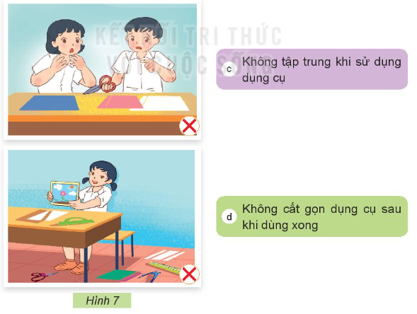


Em cùng bạn thảo luận về ảnh hưởng của việc sử dụng dụng cụ mất an toàn trong các tình huống ở Hình 7.

Slide 12


CÙNG CHIA SẺ
Các nhóm khác
Lắng nghe – góp ý - bổ sung

Slide 13

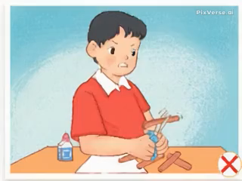
Kéo cắt miếng gỗ hoặc nhựa thì làm hư kéo nhưng khi cố gắng cắt có thể làm tay của người sử dụng bị trầy xước, chảy máu.

Slide 14
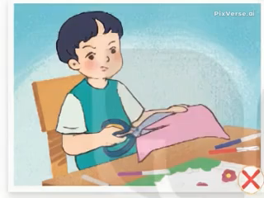
Chọn dụng cụ quá to so với tay cầm nên không thể cắt được, dễ gây bị thương.

Slide 15
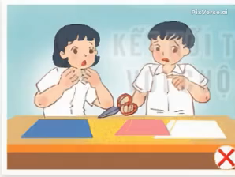
Không tập trung khi sử dụng dụng cụ gây nguy hiểm khi sử dụng.

Slide 16
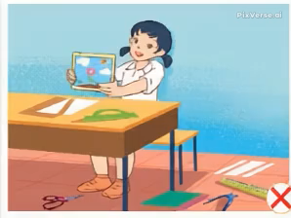
Không cất gọn dụng cụ sau khi sử dụng Có thể làm bị thương chính mình và người xung quanh khi không may vấp phải.

Slide 17



Chọn dụng cụ vừa với tay cầm, hạn chế có đầu sắc, nhọn.
Tập trung khi sử dụng dụng cụ, không đùa nghịch để tránh làm người khác bị thương.
Cất dụng cụ vào hộp hoặc bao đựng và để nơi an toàn.

Slide 18


Slide 19
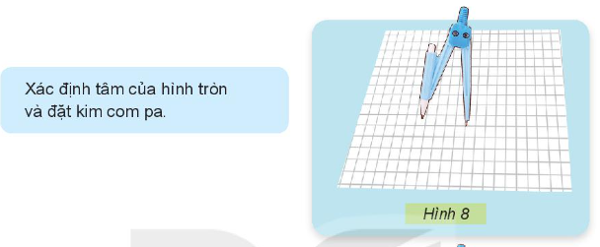
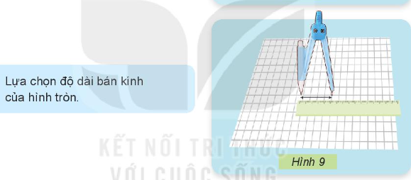
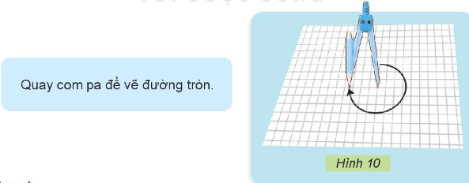
Em hãy sử dụng com pa, kéo, hồ dán và giấy thủ công để cắt, dán hình tròn theo các bước sau:
Bước 1: Vẽ đường tròn

Slide 21


Lưu ý:
Chọn com pa có đầu kim không quá sắc nhọn.
Khi sử dụng com pa cần tập trung và cẩn thận.
Cất gọn com pa sau khi sử dụng.

Slide 22
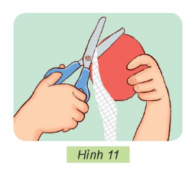
Bước 2: Cắt hình tròn
Sử dụng kéo để cắt theo đường tròn vừa vẽ.
Cầm kéo đúng cách
Cắt theo đường tròn vừa vẽ
Mắt luôn nhìn theo kéo để cắt cho chính xác.
Lưu ý: Khi sưt dụng kéo không đùa nghịch và cất gọn kéo sau khi sử dụng

Slide 23
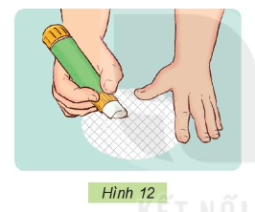
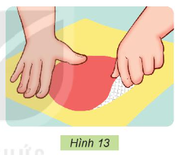
Bước 3: Dán hình tròn
Dùng hồ dán để dán hình tròn lên trên mặt giấy thủ công khác.
Bôi hồ dán lên mặt sau hình tròn.
Dán hình tròn lên trên giấy thủ công khác màu.
Lưu ý: Bôi hồ dán vừa đủ lên bề mặt, không nên cho quá nhiều hồ dán. Nên đậy nắp lọ hồ dán khi không dùng nữa để tránh làm hồ bị hỏng hoặc bị đổ ra ngoài (nếu là hồ nước)

Slide 24
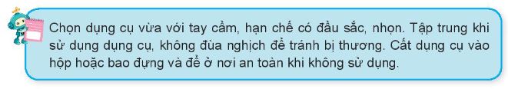

Slide 25
Chọn dụng cụ vừa với tay cầm, hạn chế có đàu sắc, nhọn. Tập trung khi sử dụng dụng cụ, không đùa nghịch để tránh làm người khác bị thương. Cất dụng cụ vào hộp hoặc bao đựng và để nơi an toàn.

Slide 26
Về nhà:
Làm 1 sản phẩm thủ công bất kì và đánh dấu X để đánh giá kết quả thực hành theo tiêu chí sau:
Tiêu chí | Tốt | Bình thường | Không tốt
Chọn vật liệu phù hợp
Hình thức sản phẩm
Sử dụng dụng cụ an toàn
Vệ sinh, gọn gàng sau khi thực hành

Slide 27



